Slide 1
আজকের ক্লাসে সবাইকে স্বাগত

Slide 2
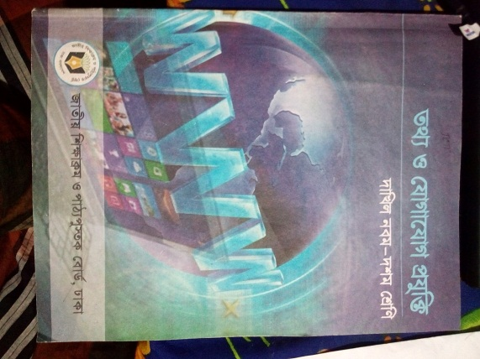
শবনম মোস্তারী
সহকারি শিক্ষক (আই সি টি)
শের-ই-বাংলা বালিকা মাধ্যমিক বিদ্যালয়
কলেজ রোড, বরিশাল।
মোবাইল-০১৭১৮৫৬০৪০১
Mail-shobnoma391@gmail.com
শ্রেনীঃ- ৮ম
বিষয়ঃ তথ্য ও যোগাযোগ প্রযুক্তি
অধ্যায়ঃ- 3য় (পাঠঃ ১9)
সময়-৫০মি:

Slide 3
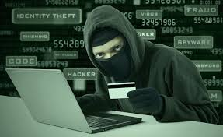
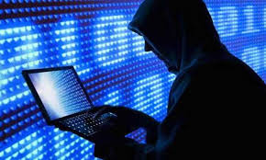
পরিচিতি
ছবি গুলো লক্ষ্য কর

Slide 4
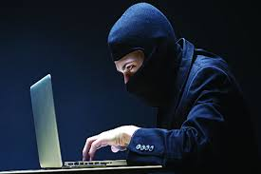
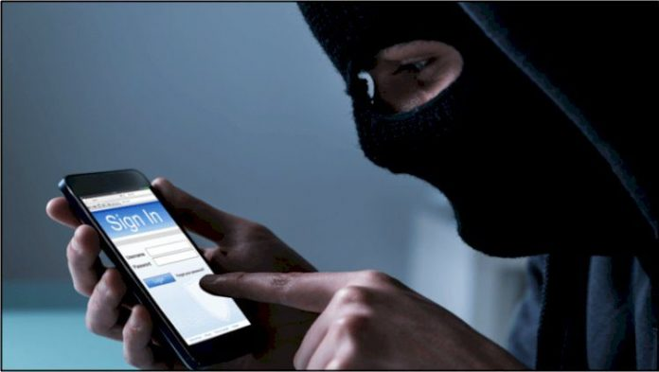
ছবি গুলো লক্ষ্য কর

Slide 5
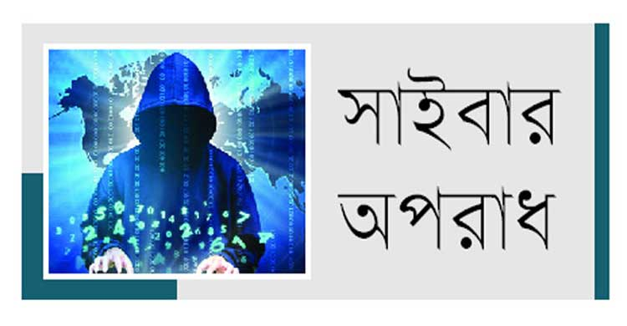
আজকের পাঠ……

Slide 6
শিখনফল
এই পাঠ শেষে শিক্ষার্থীরা…
সাইবার অপরাধ কি তা বলতে পারবে.
প্রচলিত কিছু সাইবার অপরাধ চিহ্নিত করতে পারবে,
“সাইবার অপরাধ একটি শাস্তিযোগ্য অপরাধ”-তা ব্যাখ্যা করতে পারবে।

Slide 7
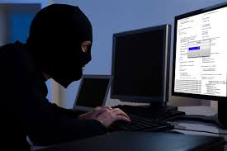
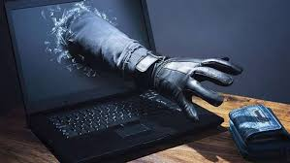
সাইবার অপরাধ কি?
‘সাইবার অপরাধ’ বলতে ইন্টারনেট ব্যবহার করে যে অপরাধ করা হয়, তাকেই বোঝানো হয়। খুব সাধারন অর্থে সাইবার অপরাধ হলো যেকোন ধরনের অনৈতিক কাজ করা বোঝায়।

Slide 8
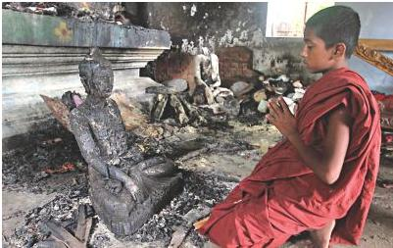
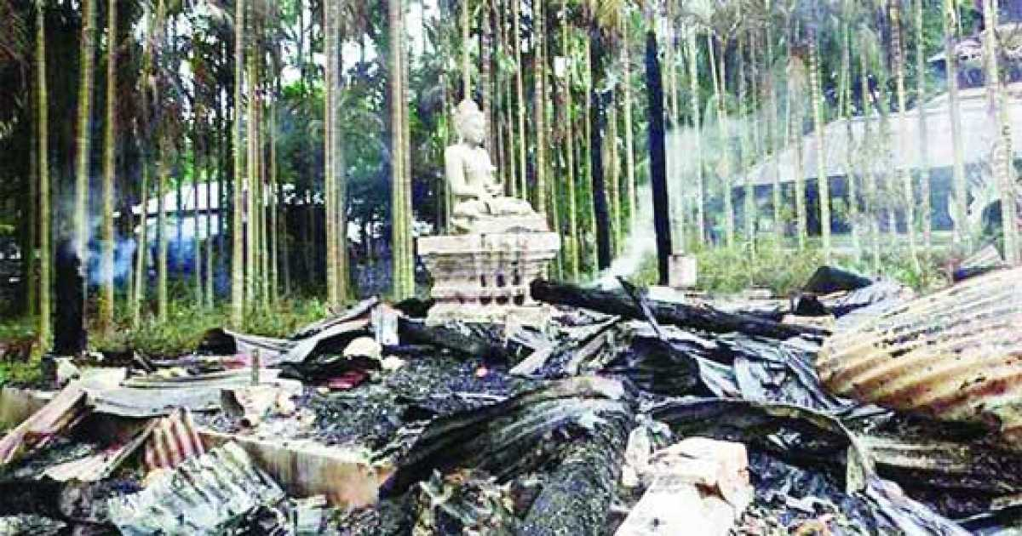
সাইবার অপরাধ
২০১২ সালের সেপ্টেম্বরের ৩০ তারিখ চট্টগ্রামের রামুতে রাতের অন্ধকারে অসংখ্য বৌদ্ধবিহার পুড়িয়ে দেওয়া হয়েছিল।

Slide 9
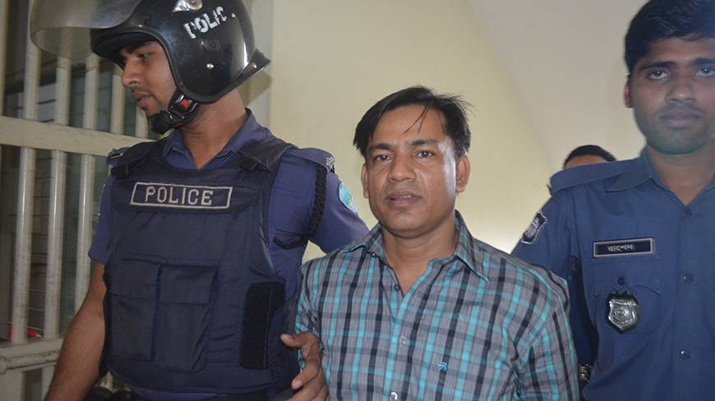
যিনি রামুর বৌদ্ধ বিহার ধ্বংস করার জন্য ধর্মবিদ্বেষী মনোভাব তৈরি করার জন্য একটি আপত্তিকর ছবি ইন্টারনেটে পোস্ট করে সেটি প্রচার করে।

Slide 10
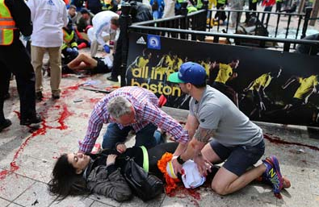
সাইবার অপরাধ
২০১৩ সালের ১৫ এপ্রিল তারিখে মার্কিন যুক্তরাষ্ট্রের বস্টন শহরে একটি ম্যারাথন দৌড়ের শেষে দর্শকের মাঝে একটি বোমা বিষ্ফোরন হয়ে ৩ জন মারা যায় এবং আহত হয় ২শতাধিক ।

Slide 11
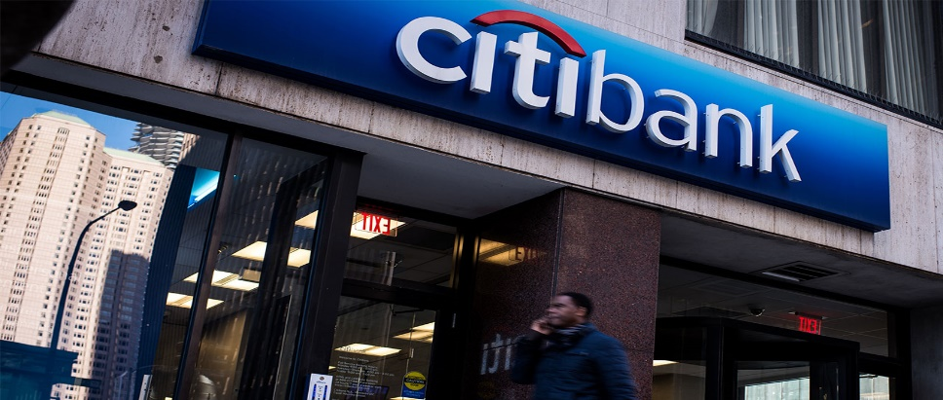
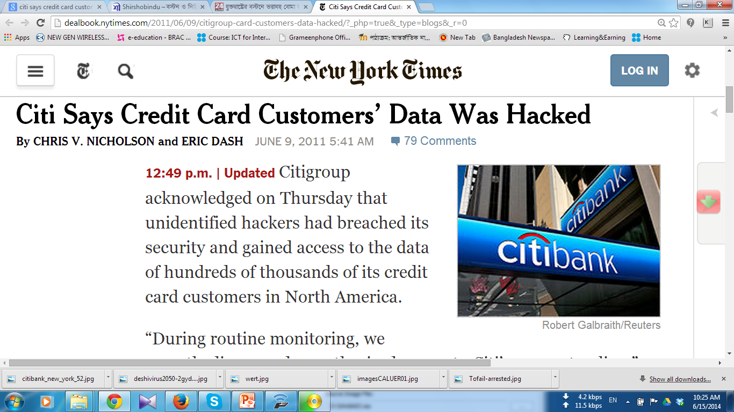
সাইবার অপরাধ
-
সিটি ব্যাংকের লক্ষ লক্ষ গ্রাহকের ক্রেডিট কার্ড নম্বর এবং তার গোপন তথ্য প্রকাশিত হয়ে গেছে। যে কারনে অসংখ্য মানুষের টাকা পয়সা হুমকির মুখে।
২০১১ সালের ৯ জুন নিউইয়র্ক টাইমস পত্রিকায় একটি সংবাদ প্রকাশিত হয়।

Slide 12
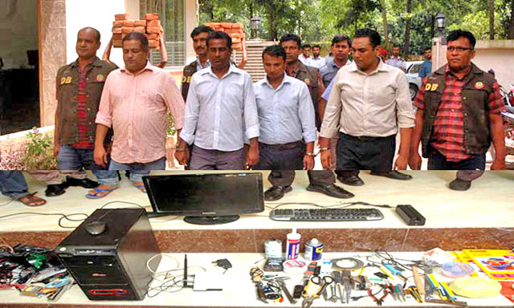
কার্ড জালিয়াতি চক্রের মূল নেতা গ্রেফতার

Slide 13
একক কাজ
১)সাইবার অপরাধ কী?

Slide 14
উপরের তিনটি ঘটনার একটির সাথে আরেকটির মিল নেই মনে হলেও প্রত্যেকটি কাজের পিছনে কাজ করছে সাইবার অপরাধ।
বৌদ্ধবিহার রামুর বৌদ্ধবিহার ধ্বংস করার জন্য মানুষের মাঝে ধর্মবিদ্বেষী মনোভাব তৈরী করার উদ্দেশ্যে একটি আপওিকর ছবি ছড়িয়ে দেয়া হয়েছিল।
বস্টনের বোমা হামলা জন্য ঘরে বসে হামলাকারীরা বোমা তৈরী ইন্টারনেট থেকে শিখে নেয়।
ক্রেডিট কার্ড নন্মর বের করার জন্য দুর্বৃওরা একটি ব্যাংকের তথ্য ভান্ডারকে হ্যাক করেছে।

Slide 15
তথ্য প্রযুক্তি এবং ইন্টারনেট এর কারনে আমাদের জীবনে অসংখ্য নতুন নতুন সুযোগ সুবিধার সৃস্টি হয়েছে।
তেমনি সাইবার অপরাধ নামে সম্পূর্ন নতুন এক ধরনের অপরাধের জন্ম হয়েছে।

Slide 16
দলীয় কাজঃ-
১) তথ্য প্রযুক্তি ও ইন্টারনেটে সম্পাদিত অপরাধকে কী বলে? সাইবার অপরাধের কুফল গুলি লিখ।

Slide 17
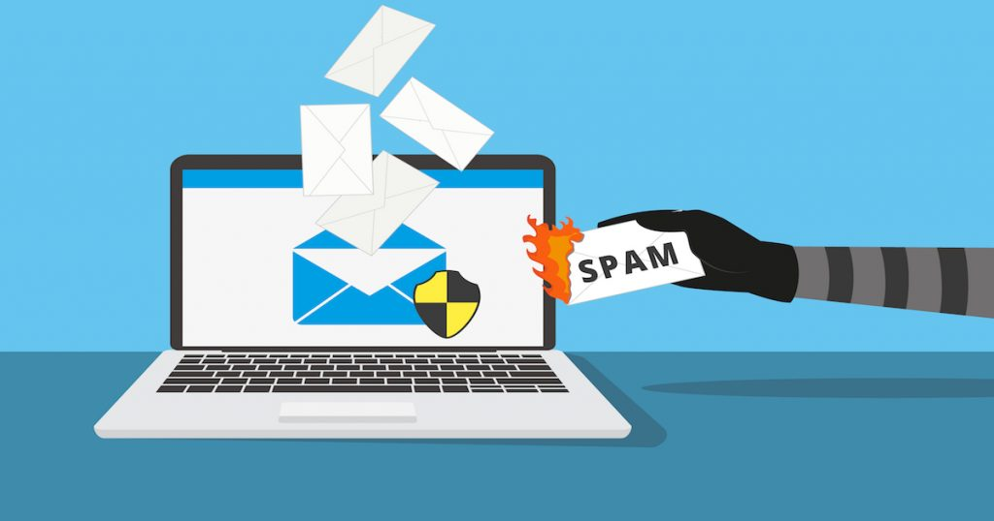
স্প্যাম:-
যন্ত্র দিয়ে তৈরি করা অপ্রয়োজনীয়, উদ্দেশ্যমূলক কিংবা আপত্তিকর ই-মেইল যা থেকে রক্ষা করার জন্য নানা ধরনের ব্যবস্থা নিতে গিয়ে সময় ও সম্পদের অপচয় করে।

Slide 18
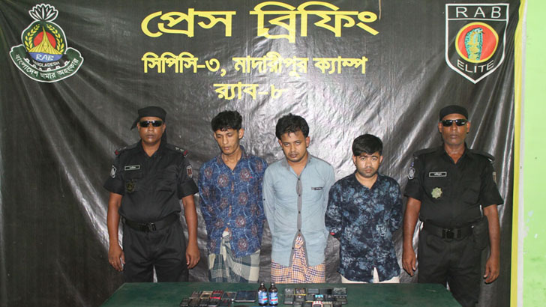
প্রতারণা
সাইবার অপরাধের একটি অংশ প্রতারনা। ভুল পরিচয় ভুল তথ্য দিয়ে সাধারন মানুষের কাছে নানা ভাবে প্রতরণা করে। যেমন –ই-মেইল ,এস এম এস এর মাধ্যমে অর্থ প্রাপ্তির ঘোষনা

Slide 19
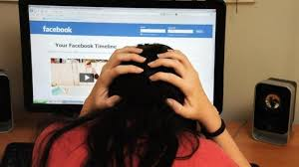
আপত্তিকর তথ্য প্রকাশ
ইন্টারনেটে ভুল করে বা ইচ্ছাকৃত শত্রুতামূলক ভাবে অথবা রাজনৈতিক উদ্দেশ্যে কিংবা অন্য যে কোন অসৎ উদ্দেশ্যে নানা প্রকার আপত্তিকর তথ্য প্রকাশ করা হয়। এটা অভিযোগ করে বন্ধ করে দেয়া যায়। অনেক সময় অজ্ঞাত পরিচয়ে এ সব কাজ করলে বন্ধ করা কঠিন হয়ে পড়ে। ফলে বাংলাদেশে কয়েকবার ইন্টারনেটে ফেসবুক বা ইউটিউবের মতো জনপ্রিয় সেবা বন্ধ রাখতে হয়েছিল।

Slide 20
হুমকি প্রদর্শন
ইন্টারনেট,ই-মেইল, ফেসবুক, মোবাইলসহ নানা সামাজিক যোগাযোগ মাধ্যম ব্যবহার করে হুমকি প্রদর্শন করা নানা ভাবে হয়রানি করা এক ধরনের সাইবার অপরাধ।

Slide 21
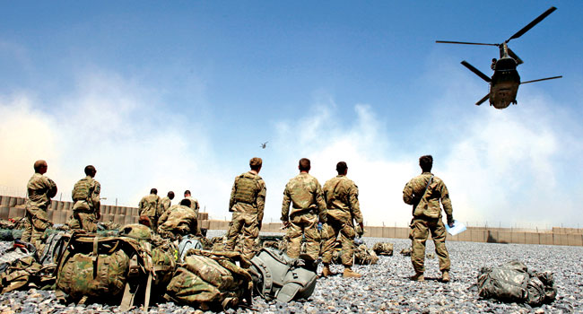
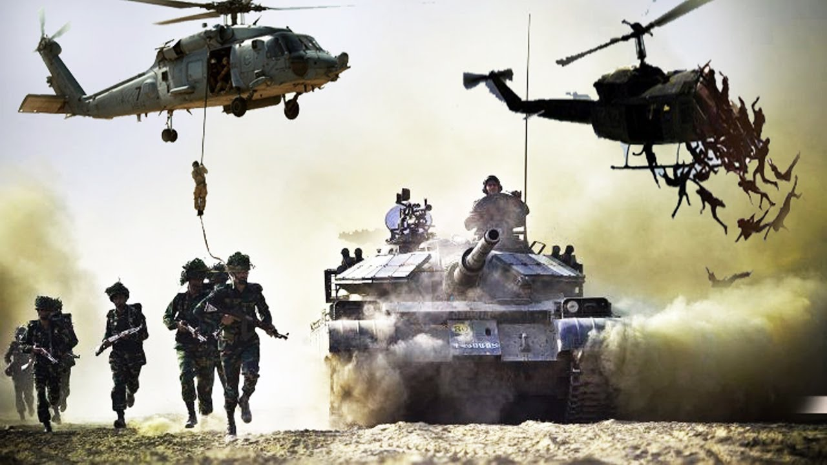
সাইবার যুদ্ধ
ব্যক্তিগত পর্যায়ে একজন আরেক জনের সাথে সংঘাত বড় আকার নিতে পারে। একটি দল বা গোষ্ঠী এমন কি একটি দেশ নানা কারনে সংঘবদ্ধ হয়ে ভিন্ন দল বা গোষ্ঠী বা দেশের বিরুদ্ধে ভিন্ন রাজনৈতিক সংঘাতে জড়িয়ে পরে তাই এক ধরনের সাইবার যুদ্ধ।

Slide 22
সাইবার অপরাধ একটি শাস্তিযোগ্য অপরাধ”-তা ব্যাখ্যা করা হলো।
তথ্য প্রযুক্তি ও ইন্টারনেট ব্যবহার করে অনলাইনে যে অপরাধসমূহ হয় তাকে বলা হয় সাইবার অপরাধ।ফেসবুকে বা কোনো গণমাধ্যমে কাউকে নিয়ে মানহানিকর বা বিভ্রান্তিমূলক কিছু পোস্ট করলে, ছবি বা ভিডিও আপলোড করলে, কারও নামে অ্যাকাউন্ট খুলে বিভ্রান্তমূলক পোস্ট দিলে, কোনো স্ট্যাটাস দিলে কিংবা শেয়ার বা লাইক দিলেও সাইবার অপরাধ হতে পারে। এ ছাড়া অনলাইনে যেকোনো অপরাধমূলক কর্মকাণ্ডে জড়িত হলে তা-ও সাইবার অপরাধ।যা আইনের দৃষ্টিতে অপরাধমূলক কর্মকান্ড।কোন ধরনের অপরাধ হলে কোন ধরনের শাস্তি দিতে হবে,সেই বিষয়গুলো নিয়ে এখন গবেষণা চলছে।

Slide 23
এসো আমরা সবাই সাইবার অপরাধের বিরুদ্ধে রুখে দাঁড়াই।

Slide 24
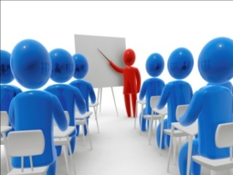
বাড়ির কাজ
সাইবার অপরাধ থেকে রক্ষা পাওয়ার জন্য কি করা দরকার সে সম্পর্কে ১০ টি বাক্য লিখবে ?

Slide 25
সবাইকে ধন্যবাদ

